Slide 1


Slide 2
Recursos Críticos de Internet
Rubens Kühl
18/08/2014 – 13h30 : 15h00

Slide 3
Inserção dos recursos críticos de Internet
Governança de Internet
Governança técnica da Internet
Governança de recursos críticos de Internet

Slide 4
Governança Técnica da Internet
Tecnologia
Padrões Internet
Padrões Datacom
Padrões Web
Recursos Críticos
Endereços IP
Nomes de Domínio
Servidores Raiz DNS
IDs de Protocolos
Notes:
Recursos renováveis e não renováveis Balcanização

Slide 5
Governança Técnica da Internet
Tecnologia
IETF / IAB
IEEE / ITU
W3C
Recursos Críticos
IANA (ICANN)
ICANN (gTLDs)
NIRs e RIRs
Operadores S. Raiz
Notes:
Recursos renováveis e não renováveis Balcanização

Slide 6
Governança Técnica da Internet
Tecnologia
Padrões Internet
Padrões Datacom
Padrões Web
Recursos Críticos
Endereços IP
Nomes de Domínio
Servidores Raiz DNS
IDs de Protocolos
Notes:
Recursos renováveis e não renováveis Balcanização

Slide 7
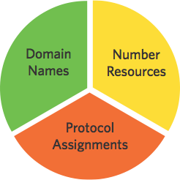
SERVIÇOS DAS FUNÇÕES IANA
Notes:
ELISE

Slide 8
Governança Técnica da Internet
Tecnologia
Padrões Internet
Padrões Datacom
Padrões Web
Recursos Críticos
Endereços IP
Nomes de Domínio
Servidores Raiz DNS
IDs de Protocolos
Notes:
Recursos renováveis e não renováveis Balcanização

Slide 9
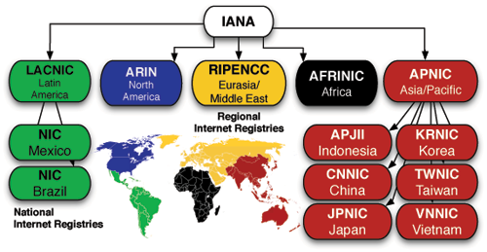
IANA, RIRs e NIRs (IPv4, IPv6, ASNs)

Slide 10
Registro de IPv4, IPv6 e ASNs
Registro
RIR/NIR
Alocação
LIR/NIR
Alocação
ISP
Designação
Designação

Slide 11
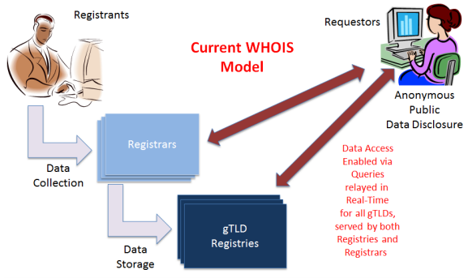
Well, who are you ? I really wanna know

Slide 12
Governança Técnica da Internet
Tecnologia
Padrões Internet
Padrões Datacom
Padrões Web
Recursos Críticos
Endereços IP
Nomes de Domínio
Servidores Raiz DNS
IDs de Protocolos
Notes:
Recursos renováveis e não renováveis Balcanização

Slide 13
Estrutura de TLDs (Top-Level Domains)
Definida na RFC 1591 (Jon Postel, 1994)
ccTLDs (country-codes TLDs)
Reconhecidos pela IANA, mas autônomos
Códigos definidos pela ISO 3166-2
Nem sempre restritos ao país de origem
gTLDs legados
.com, .net, .org
Frequentemente não citados como gTLDs
Novos gTLDs
Rodadas de 2001, 2004 e 2012
Termo é porém mais usado para definir os gTLDs da rodada de 2012
Outros TLDs
.gov, .mil, .int, .arpa

Slide 14
Modelos de registros de domínios
Monolítico
Apenas venda direta ao titular de domínio
Integração vertical na mesma organização
Venda direta ou indireta, com a venda direta no registry
Integração vertical, separação organizacional
Registry não faz venda direta
Porém, outra entidade jurídica sob controle comum o faz
Separação absoluta
Registry não faz venda direta
E nem detém uma operação de venda direta
Registros em 2º nível x 3º nível
.uk, .ac.uk, .br, .com.br, .net.br

Slide 15
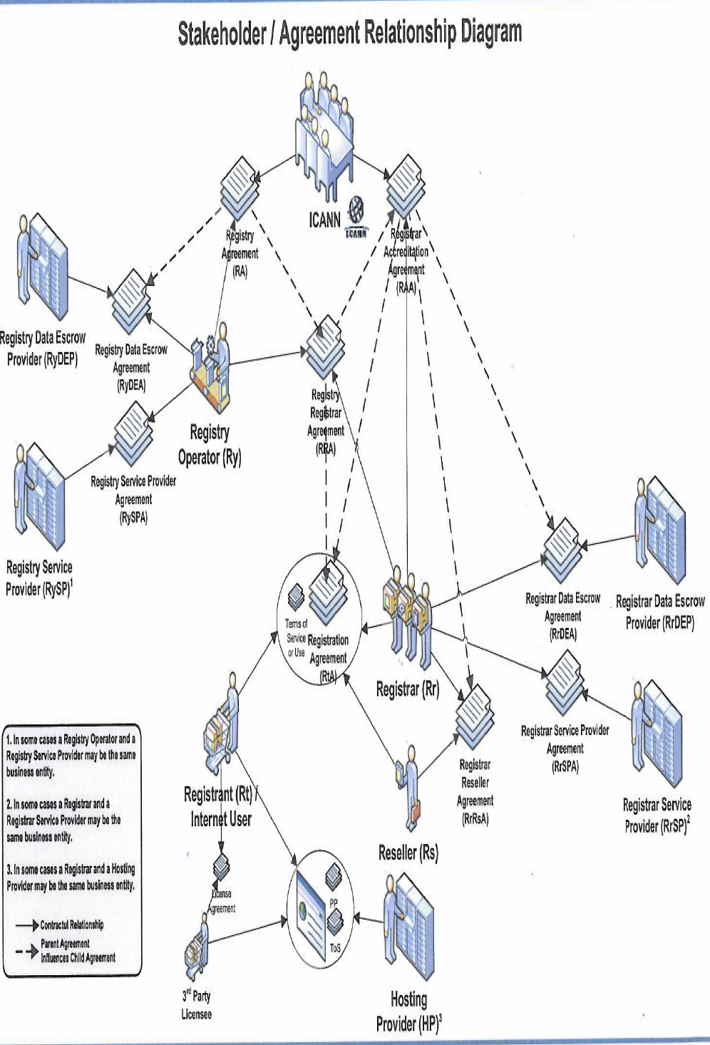
Notes:
Ann and Amy

Slide 16
Governança Técnica da Internet
Tecnologia
Padrões Internet
Padrões Datacom
Padrões Web
Recursos Críticos
Endereços IP
Nomes de Domínio
Servidores Raiz DNS
IDs de Protocolos
Notes:
Recursos renováveis e não renováveis Balcanização

Slide 17
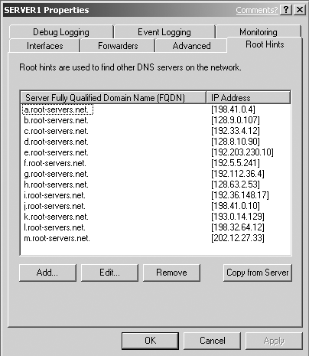
Servidores raiz: quem são e onde vivem ?

Slide 18
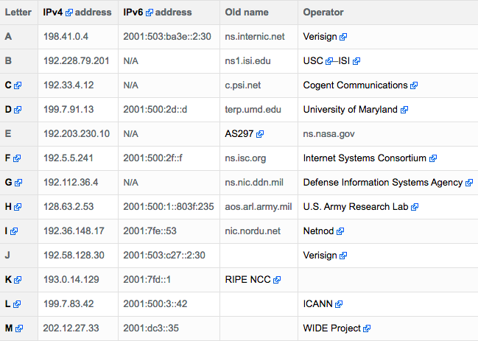
Quem mantém os servidores raiz ?

Slide 19
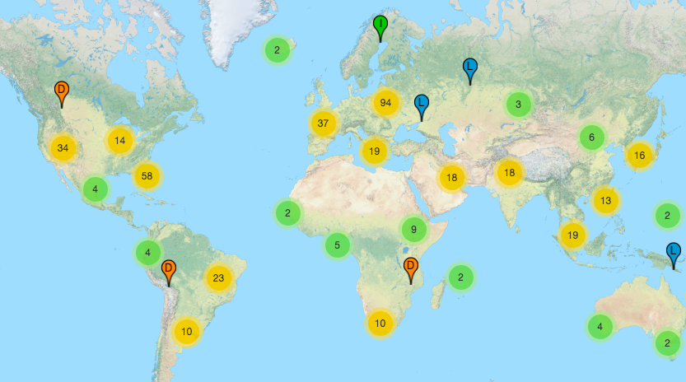
Localização dos 500+ servidores raiz

Slide 20
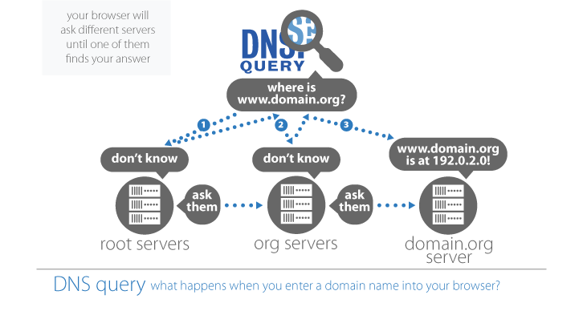
O que os servidores raízes veem ?

Slide 21
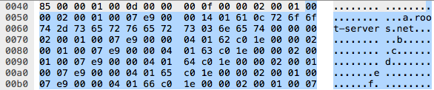
E por que apenas 13 grupos de servidores?

Slide 22

Obrigado!
rubens@registro.br

Slide 23
Créditos de Imagens
RIRs: CAIDA
Alocação: APNIC
DNS Query, EWG, Cadeia de Valor DNS: ICANN
Mapa de servidores raiz: RSSAC

